Slide 1


SWING:Balancing Coverage and Faithfulness for Dialogue Summarization
ACL-Findings 2023
汇报人:李龙

Slide 2
SWING:Balancing Coverage and Faithfulness for Dialogue Summarization
摘要当前问题
信息缺失
捏造事实
定义
Coverage
factual inconsistency
原文 | 新的研究表明，每天锻炼30分钟可以显著改善心血管健康。研究人员对一组参与者进行了为期6个月的实验，结果显示每天进行适度的有氧运动可以降低心脏病和中风的风险。此外，运动还能改善血液循环，增强免疫系统功能，并促进身体健康。
信息缺失 | 每天锻炼可以改善健康
捏造事实 | 每天锻炼可以改善健康，每天的无氧运动可以促进身体健康

Slide 3
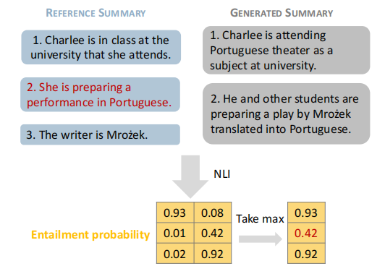
SWING:Balancing Coverage and Faithfulness for Dialogue Summarization
将文本级别细化到句子级别，对每个ref和生成的一一对比，运用自然语言推理确定两者关系
句子拆分
NLI推理
取两者间关系

Slide 4
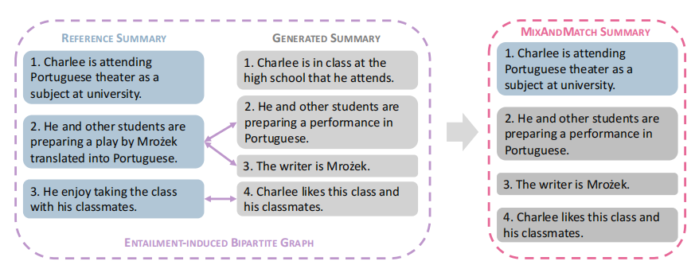
SWING:Balancing Coverage and Faithfulness for Dialogue Summarization
对于ref中存在，但在生成摘要中不存在的，直接将原句子插入至新摘要
对于生成摘要中无对应信息的句子，移除
利用新合成的摘要，进行二次训练

Slide 5
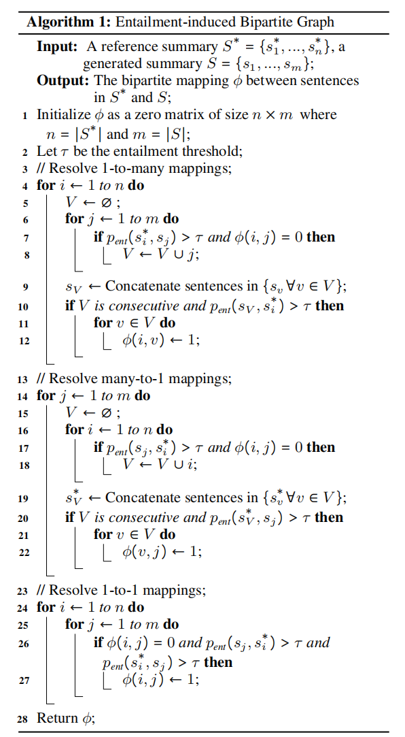
SWING:Balancing Coverage and Faithfulness for Dialogue Summarization
延伸至多个句子
存在现象为，多个句子间的信息，才能推理出一个摘要，反之同理
设置一个阈值，连续的多个NLI值大于阈值的句子组合成一个，再进行推理

Slide 6






SWING:Balancing Coverage and Faithfulness for Dialogue Summarization
整体流程
生成第一次摘要
使用NLI进行推理合成新摘要
二次训练
融合
新loss
$s^{∗}$为ref summary
$\hat{s}$为合成的摘要,对生成summary和ref summary融合时按原句子顺序拼接

Slide 7
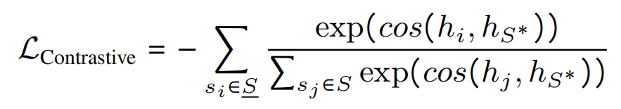
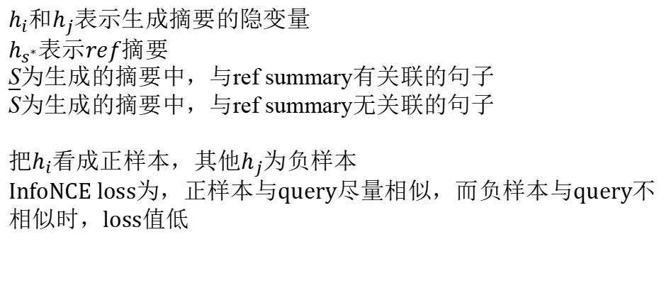
SWING:Balancing Coverage and Faithfulness for Dialogue Summarization
对比学习Loss
$$h_{i}和h_{j}表示生成摘要的隐变量$$
$$h_{s^{∗}}表示ref摘要$$
S为生成的摘要中，与ref summary有关联的句子
S为生成的摘要中，与ref summary无关联的句子
${把h}_{i}$看成正样本，其他$h_{j}$为负样本
InfoNCE loss为，正样本与query尽量相似，而负样本与query不相似时，loss值低

Slide 8
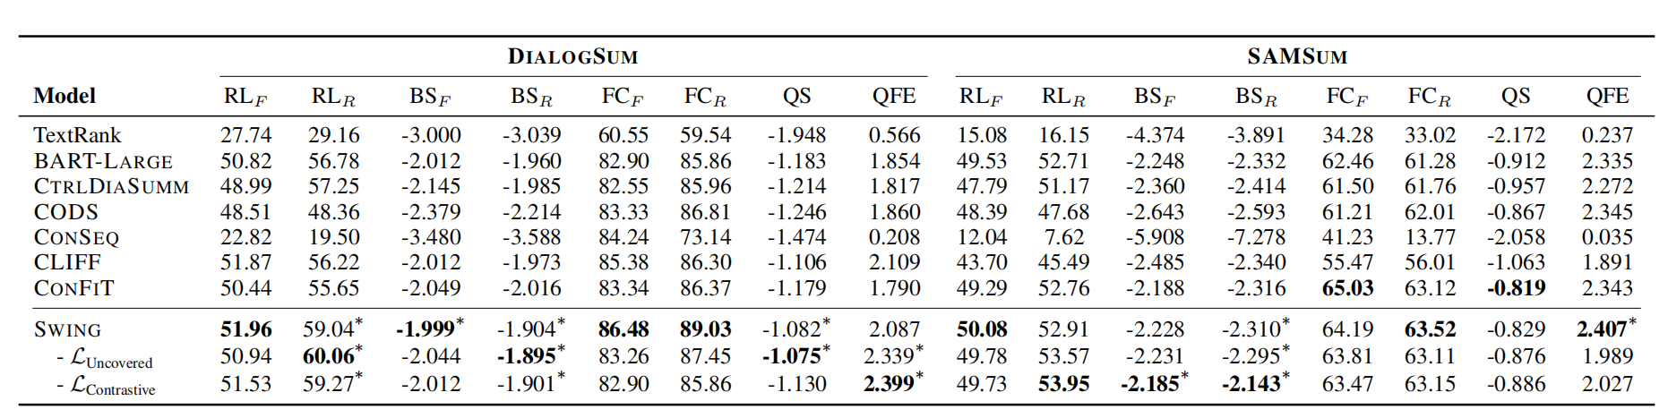
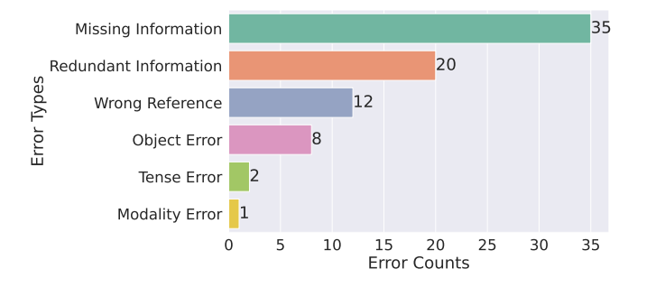
SWING:Balancing Coverage and Faithfulness for Dialogue Summarization
从SAMSum中筛选100条，发现丢失信息的现象依然非常严重

Slide 9
Thanks
THANKS

